Slide 1
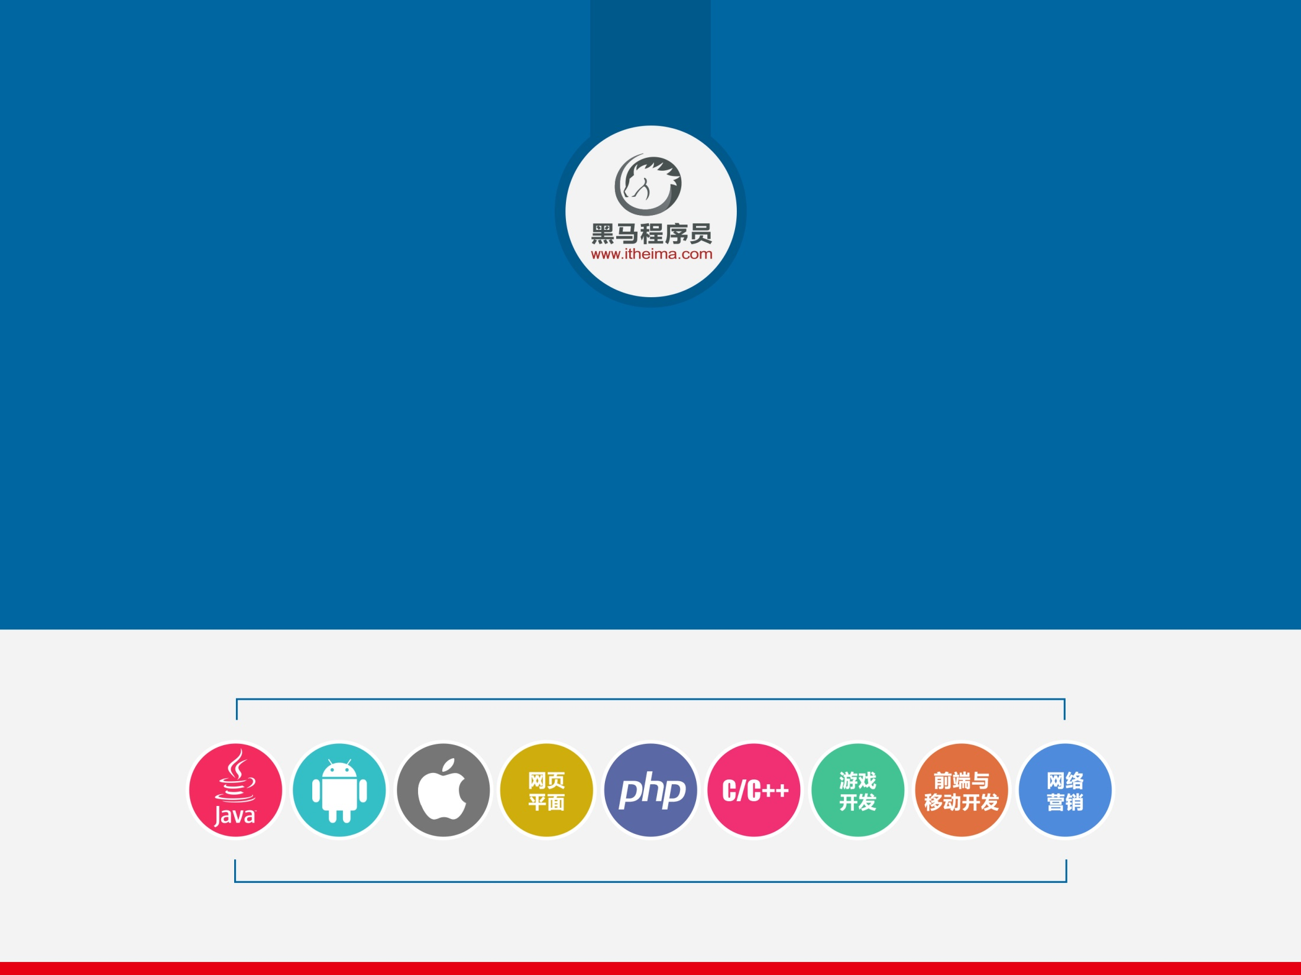
面向对象进阶

Slide 2
教学目标
构造函数进阶
属性进阶
属性进阶2：共有私有属性
实例进阶
对象的作用进阶
使用对象封装框架
绑定进阶 - formateString
绑定进阶 - 模板技术

Slide 3
主题：构造函数进阶
教学目标：
理解构造函数和普通函数的区别
四种方式
了解对象的属性相关知识点
熟练公有属性和私有属性

Slide 4
细节知识点
在使用面向对象编程中，我们首先需要学会如何转变思维，用面向对象分析问题
但是JS的面向对象存在很多一些细节的知识点，如果你不知道，再使用对象的过程中可能会遇到很多奇怪的问题，那么只有了解这些细节，你才能真正用好面向对象

Slide 5
这些小细节理论性东西比较多，这也是面向对象课程的特点--偏理论

Slide 6
主题：构造函数和普通函数
教学目标：学习构造函数，
构造函数对象和普通函数的区别
理解instanceOf的用法
理解实例化本质

Slide 7
构造函数定义
构造函数用来实例化一个对象
网上有个说法：
像是一道菜谱，按照这个菜谱炒了一盘菜
语法点：var product = new Product()

Slide 8
构造函数和普通函数的区别
对象其实是使用函数实现的
对象本身就是一个函数
如果一个函数用于创建对象，我们一般称之为构造函数。

Slide 9
js历史理解js对象为什么是函数
js诞生本无对象概念。。。

Slide 10
四种创建方式

Slide 11
四种创建方式
参数传参
默认值
动态添加属性
混合模式

Slide 12
构造语法规范
成员（属性）定义规范：
this.name
成员（方法）定义规范：
this.buy=function(){ alert('buy') }

Slide 13
属性访问 - 点语法
//访问语法规范 先实例化后点语法访问 var phone = new Product('手机','手机中的战斗机') console.log(phone.name) console.log(phone.buy())
先实例化，再使用点语法访问

Slide 14
属性修改
//传统方式定义对象 var teacher = new Object(); //属性 teacher.name = 'Mr Zhang'; //属性 teacher.college = '网页平面'; //方法 teacher.teach = function(){ alert(this.college); } //修改属性的值 teacher.college = 'web 前端'; teacher.age = 'secret'; //测试修改后的结果 //alert测试 alert(teacher.college); //console测试 console.log(teacher.age);

Slide 15
子主题：instanceOf

Slide 16
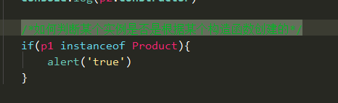
instanceof

Slide 17
构造函数面试题

Slide 18
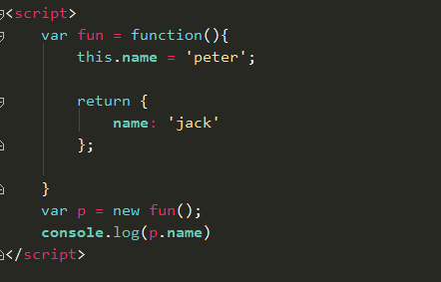
面试题

Slide 19
答案解析
jack
高级语言构造函数是没有return的
而js比较特殊，js构造函数本身就是一个函数，所以拥有函数的一切的特性
如果return一个对象，则new的时候返回的是return的对象

Slide 20
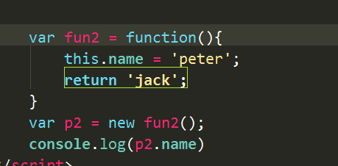
面试题

Slide 21
答案
peter

Slide 22
主题：对象属性进阶

Slide 23
万物皆属性

Slide 24
万物皆属性
前面学习的属性
其实方法也可以看做属性
function product （）{
this.name=''
this.add=function(){}
}

Slide 25
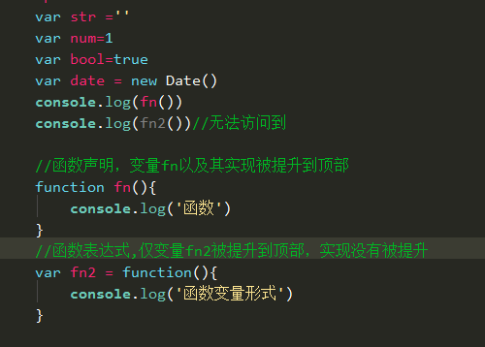
万物皆变量 - 一切数据都是通过变量来统一管理的

Slide 26
属性的取值器和设置器 get set

Slide 27
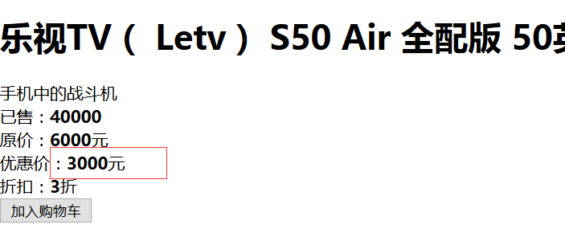
一个零引发的血案

Slide 28
如何避免重大损失
后台开发校验
前端开发人员也校验

Slide 29
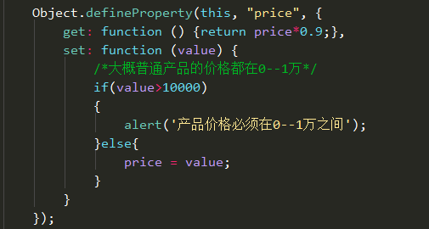
get set

Slide 30
作用
对属性封装一些操作:
比如判断,校验,默认值等等
保护某些属性

Slide 31
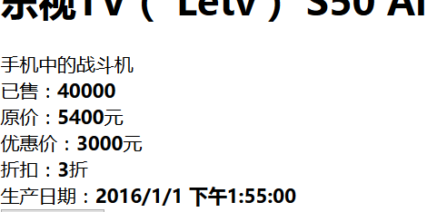
练习
添加一个生产日期属性，当用户不管输入什么格式的日期，都自动转化为如下格式：

Slide 32
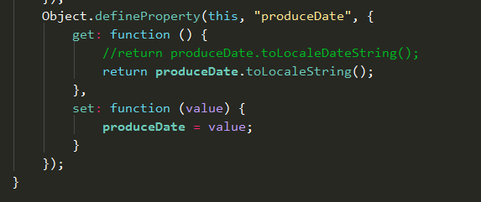
答案

Slide 33
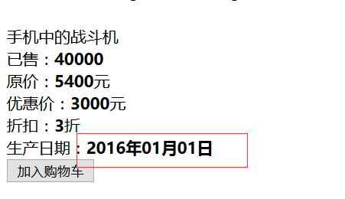
基础好 课后研究
添加一个生产日期属性，当用户不管输入什么格式的日期，都自动转化为如下格式：

Slide 34
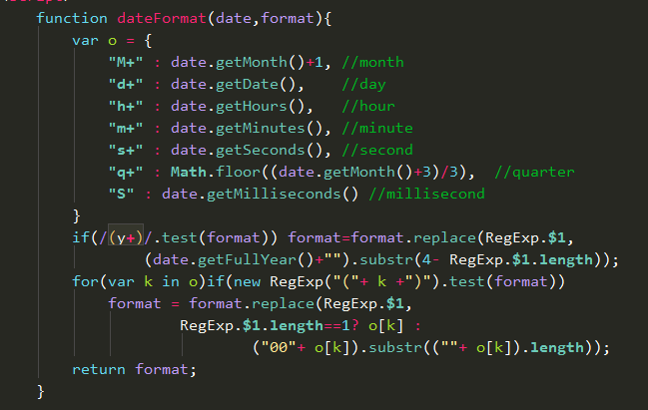
答案

Slide 35
兼容性
因为这是ECMAScript 5新增特性。所以老版本浏览器不一定支持
如果不考虑兼容低端浏览器，可以使用
支持浏览器：Chrome 32、IE 9、FireFox 28、Opera 19、Safari 5.1.7

Slide 36
设置属性读写权限

Slide 37
给属性添加权限的必要性
比如 文件系统 我们可以设置只允许访问,不可以修改
如何设置某个属性可读
如何设置??

Slide 38
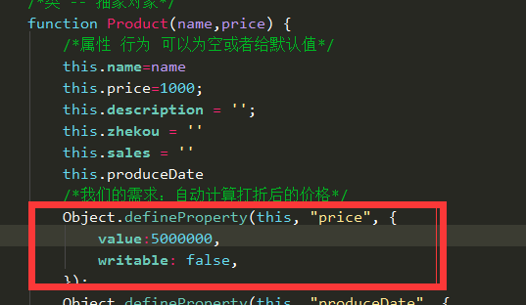
defineProperty设置权限

Slide 39
设置属性的访问权限
/* Object.defineProperty（a，b，c）;介绍 a:须要属性设置的对象 b:须要设置的属性名，（键值） c:是一个用于描述属性值得json数据.这个json数占领configurable，eumerable，writable，value构成 configurable:1.可否被删除，2.他的属性值可否被批改.3.可否把属性设置成接见器属性，默认是true，可以删除，，批改，设置 eumerable:可否被for-in轮回到 writable:默示属性值可否被批改 value:属性值. */

Slide 40
团队合作中使用
高级开发工程师编写一个对象，为了防止别人使用的时候限制某些权限，可以使用该方法

Slide 41
练习
练习属性权限

Slide 42
兼容性
因为Object.defineProperty方法是ES5的一部分，所以在IE9及现代浏览器，IE8中只得到了部分实现。但是，如果你不需要处理旧的浏览器，defineProperty可能会有你使用的地方。

Slide 43
主题：实例进阶
教学目标：
理解变量是如何存储的
了解实例化的过程就是拷贝构造函数中的属性的过程

Slide 44
引入

Slide 45
两个概念
一切数据通过变量来管理（前面已经讲过）
定义变量的过程其实就是内存分配的过程
所以本质上一切数据都是存放在内存中的

Slide 46
一切数据都是通过变量存储的
数据通过变量来管理，不管是字符串，数字，还是复杂的对象，都是存放在变量中的

Slide 47
对象
对象也不例外，对象也是放在变量中管理的。
一切数据都是保存在内存中的。
当打开浏览器的时候，系统先把我们开发的代码放到内存中。然后解析成我们看到的绚丽的页面。

Slide 48
再进行我们的主题之前：
我们先看看JS中有哪些数据
然后我们先来看看内存这个玩意，则继续我们的课程

Slide 49
主题：内存介绍
教学目标：
简单的知道操作系统的内存是个什么玩意，大概有什么用处

Slide 50
我们写的代码是如何执行的
当我们编写好代码，然后打开浏览器，看到漂亮的页面，这中间都发生了什么？？
1：系统先讲我们写的代码编译成二进制
2：将二进制写进内存
3：CPU读取内存中的保存的数据，通过一大堆复杂的程序让我们看到漂亮的页面

Slide 51
知道数据最终都要放到内存中

Slide 52
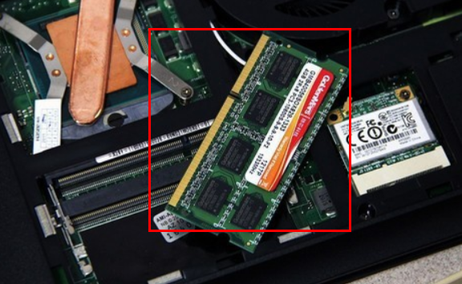
查看内存
任务管理器查看内存
360优化都在优化什么

Slide 53
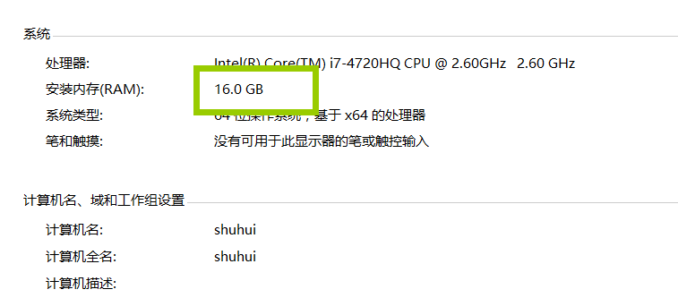
查看内存2

Slide 54
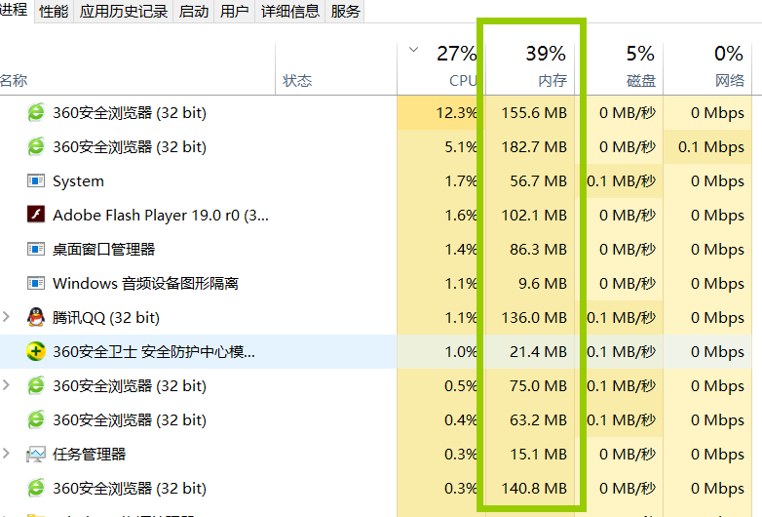
查看内存3

Slide 55
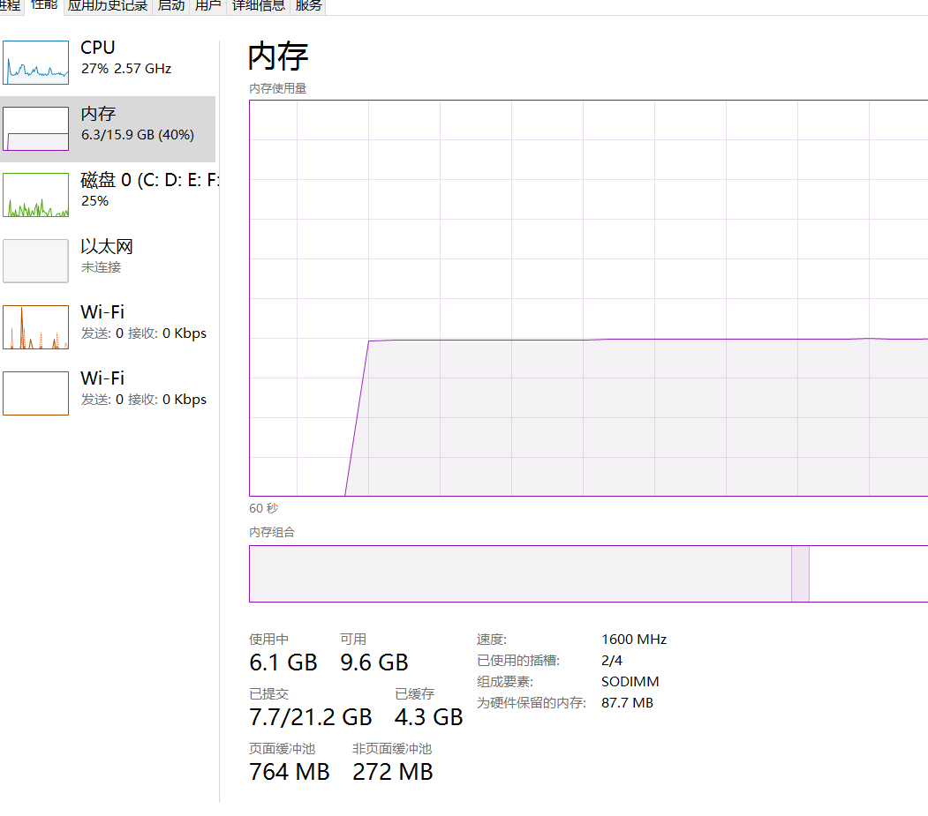
查看内存4

Slide 56
主题：数据是如何在内存中存储的 二进制 指针
教学目标：
会画简单的变量的内存分配图

Slide 57
编程世界
CPU 硬盘 内存 代码 二进制之间的关系
CPU只负责和内存（缓存）等沟通
所有代码都会编译成二进制存放在内存中等待CPU来计算
数据是如何在内存中存储的

Slide 58
什么是指针 -- 代号 门牌号
当定义一个变量的时候 有两个重要的量：
值
地址 –指针（这个地址学名就是指针—C C++ JAVA C#）
指针解释
指针就类似门牌号 方便搜索 搜索引擎优化
一个变量如果保存的是门牌号，就称其指向某个变量

Slide 59
变量和内存
一切数据都是保存在内存中.
定义变量
每个数据都会有一个地址(门牌号)
因为数据可能很复杂,为了能够快速找到,对数字的搜索很快
Var x =0；
Var y=9；
Var y=x；
XXXXXXXXXXXXXXXXXXXXXXXXXXXXXXXXXXXXXXXXXXXXXXXXXXXXXXXXXXXXXXXXXXXXXXXXXXXX
y
person

Slide 60
对象实例是如何在内存中存储的
教学目标：
深刻理解实例拷贝原理
能够简单的画出对象在内存中的存储结构

Slide 61
前言
前面我们看过了普通变量是如何在内存中存储的
下面我看下对象是如何在内存中存储的

Slide 62
实例拷贝原理
内存分配会自动拷贝构造对象的所有属性，并赋以实例的值

Slide 63
实例在内存中的保存
当你实例化一个对象,那么内存中会开辟两个内存区域：一个保存实例名称变量：其保存的只是地址
一个保存对象的真正的数据
x
name
y
Age
Person.prototype

Slide 64
会用图示法画对象内存分配图
name
price
抽象的对象
price
iphone
三星GX60
6000
4000
30
100
具体的实例1
实例2
实例3

Slide 65
constructor属性

Slide 66
总结
1，实例化的过程其实就是拷贝构造函数属性的过程
2，除了拷贝以外还会自动生成一个constructor属性，用于识别其是根据哪个构造函数创建的实例。

Slide 67
主题：原型进阶
教学目标：理解原型对象中的属性和方法被所有实例共享

Slide 68
疑问
既然我们可以使用构造函数就可以定义属性和方法，为什么还要原型呢？？

Slide 69
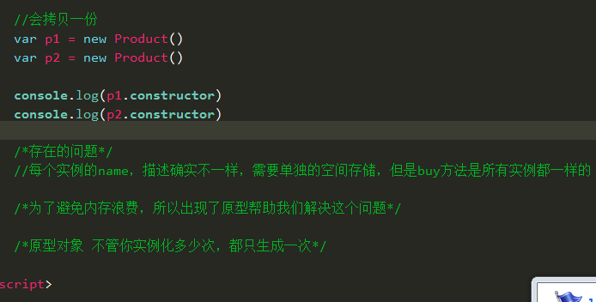
构造函数创建对象存在的问题

Slide 70
只用构造函数创建对象存在的缺点
对象需要实例化
每次实例化都需要分配内存存储这些数据
如果实例很多，那就要分配很多内存存储
一般每个实例的属性是不一样的，而行为一般都是一样的，所以我们希望每次实例化的时候，只分配内存保存不一样的数据
而像方法，可以之分配一次空间，所有的实例共享这些方法，那就需要原型对象

Slide 71
原型对象只分配一次内存
name
buy
price
addCart
price
constructor
__proto__
原型对象
构造函数
iphone
三星GX60
6000
4000
30
100
__proto__
__proto__
__proto__
具体的实例1
实例2
实例3

Slide 72
总结
原型对象中的工具被所有实例所共享

Slide 73
原型对象的本质
原型对象本质：
原型对象的属性和方法可以被所有实例共享
这样，如果我们需要修改所有实例中的属性或者方法，就只需要修改一处，就能够影响到所有实例了

Slide 74
所以
一般将大家都公有的东西放在原型对象中
每个实例独特的不一样的属性放在构造函数中

Slide 75
面试题

Slide 76
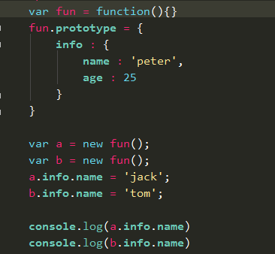

Slide 77
答案
tom tom
知识点考察：
原型属性为所有实例共享
他们修改的都是同一片内存空间

Slide 78
术语总结：双对象法则

Slide 79
通过原型方式创建对象的原理
通过原型创建对象，其实创建的是两个对象
构造函数对象
原型对象
当我们实例化的时候，该实例自动拷贝构造函数的所有属性和方法，而对于原型对象，则不拷贝，而是通过一个属性‘铁链’

Slide 80
双对象的名称
构造函数对象的名称：就是函数名称
原型对象的名称：古怪点：函数名称.prototype
有的同学问我为什么这样，这就和 1为什么这样写，汉字这么写一样的道理。
这种语言规定的格式。语法规范。

Slide 81
术语总结
双对象第一个对象：构造函数（对象）
构造函数对象
构造函数对象中的属性方法
构造属性 方法
双对象第一个对象：原型对象
原型
原型对象
原型属性 原型方法

Slide 82
主题：铁索连舟
教学目标：
理解原型链的概念
理解属性的搜索机制

Slide 83
问题
那么既然实例不拷贝原型中的属性方法，如何访问到其属性呢??

Slide 84
隐藏的两个属性
前面我们讲过任何实例都有一个隐藏的属性：contructor，其值是构造函数
此外其还有一个隐藏的属性：prototype，这就像一条铁链一样，将实例和原型对象连在一起，这样我们就可以访问到原型对象中的方法，而不用拷贝。

Slide 85
双隐藏属性法则
contructor
prototype

Slide 86

铁索连舟三国版本

Slide 87
铁索连舟 - 代码版
name
buy
price
addCart
price
构造函数
原型对象
iphone
三星GX60
6000
4000
contructor
100
prototype
具体的实例1
实例2
实例3

Slide 88
属性访问搜索法则
首先遍历自己的属性（从构造函数拷贝过来的属性），如果找到就返回
如果没找到，就根据铁链寻找到原型对象，依次遍历原型对象中的属性，如果找到同名的属性就返回，就这么简单。

Slide 89
原型链定义
以上的链式访问形式有一个术语：原型链

Slide 90
主题：属性屏蔽理论

Slide 91
原型中也可以包含属性
//原型对象 //原型对象的方法 Product.prototype.getDetail = function(){ return {name:'IPhone7s',price:100,description:'手机中的战斗机'}; } //原型对象的属性 Product.prototype.date = '2015/10/01'

Slide 92
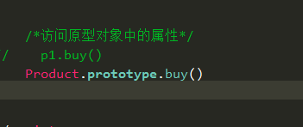
两种访问方式

Slide 93
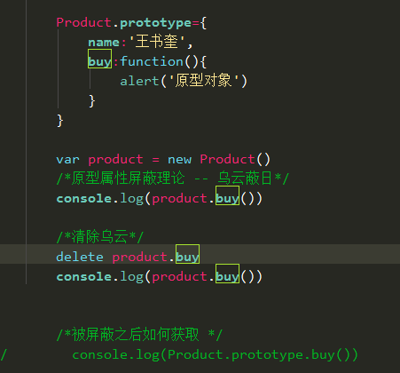
属性屏蔽理论

Slide 94
构造属性和原型属性判断

Slide 95
实例属性和原型属性判断
hasOwnProperty() 方法
可以判定一个属性是存在于构造对象的实例上还是原型对象上。该 方法继承自 Object。
如果是实例对象—ture
如果是原型对象 – false

Slide 96
代码
var person= function(){ this.age=1 sex='男' }; person.prototype={ name:'wangshukui' }; var xiaowang = new person(); console.log(xiaowang.hasOwnProperty("name"));//false --表明是原型属性 console.log(xiaowang.hasOwnProperty("age")); //true --类属性 console.log(xiaowang.hasOwnProperty("sex")); //false --类属性 console.log(sex)

Slide 97
主题：各种术语总结（可选）

Slide 98
术语概述
双对象法则：构造函数对象，原型对象
构造函数
原型对象
构造对象属性和方法
原型属性和方法
OOP
OO
高阶：继承 多态 接口 抽象 重载 覆写

Slide 99
商城实战

Slide 100
页面开发流程

Slide 101
页面开发过程
设计：设计师
切图 html css：设计师
网页布局调整 ：制作师
前端开发人员
业务逻辑：前端开发工程师 ：激活
公共框架：jquery插件

Slide 102
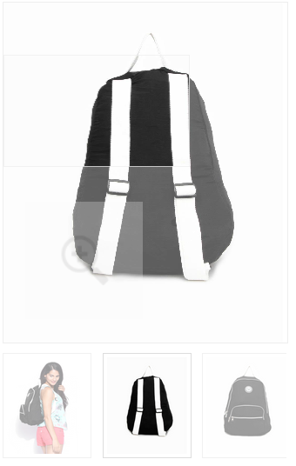
jquery插件复习
什么是jquery插件？？

Slide 103
前端开发
编写通用框架 - 可以使用jquery
编写通用UI组件--可以选择使用jquery UI插件
编写其他框架：验证，产品价格计算，可以使用jquery插件
页面初始化：绑定，事件，性能，安全
ajax交互：数据获取，数据提交

Slide 104
解决思路

Slide 105
面向对象开发
分析需要的对象
分析每个对象需要的属性和方法
依次实现每个对象
面向对象编程（直接使用封装好的方法）

Slide 106
思路
不要一口吃个胖子，分成小的，一个一个解决
比如：绑定数据：我们用两个函数封装：
一个绑定基本信息
一个绑定图片

Slide 107
页面开发整体思路
先思考页面初始化需要做的使用：
绑定产品相关
绑定购物车相关
然后思考页面在和用户交互过程需要做的事情
什么是交互
如何实现交互

Slide 108
页面初始化

Slide 109
京东首页：
ajax异步加载
点击一个按钮
链接后台数据库
校验
XXXX

Slide 110
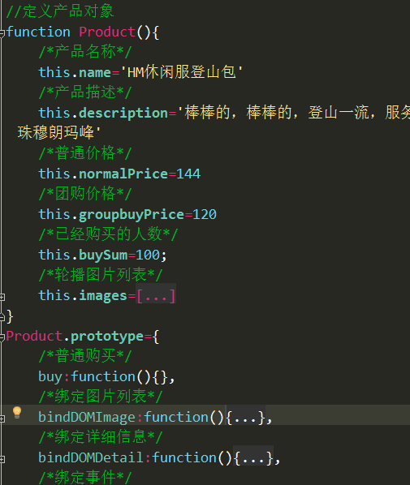
分析产品

Slide 111
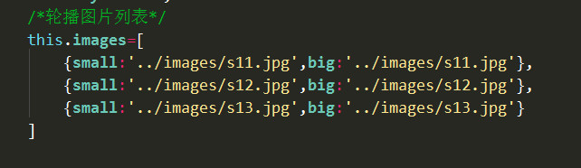
我们用json来表示图片列表

Slide 112
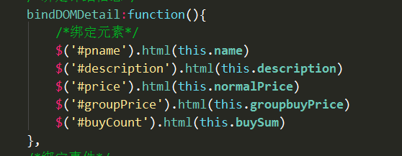
绑定简单的基本信息

Slide 113
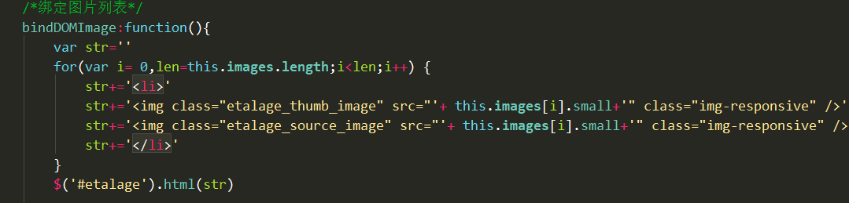
绑定图片

Slide 114
绑定购物车
定义对象
绑定

Slide 115
交互开发

Slide 116
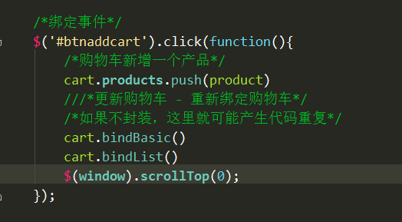
实现点击加入到购物车

Slide 117
总结：解耦合举例
//绑定图片列表
/*分开的好处：假设将来我们换个一个新的插件*/
/*我们只需要更改这一个函数，而其他部分都不用修改*/
/*修改代码：先找：直接找到某个对象，然后定位到某个方法
这样代码维护起来非常方便，其实代码量比这个大1000倍也轻松维护
当你辞职了，你的后继者也很容易学习你的代码，寻找代码*/

Slide 118
公有属性私有属性 实战完善
教学目标：
理解什么是公有，私有，
如何定义公有私有
重要性：5星级

Slide 119
对象都是一个一个小工具包
然后我们只需要学会里面的工具即可
有时候会遇到这种情况：
有些工具只是供内部使用的，外部不会使用
比如：美国F-16战斗机，先进，美国没卖一架飞机，会教会对方国家如何使用，但是同时会将核心技术通过某事方式隐藏起来，来保护知识产品。这样购买飞机的人通过一般途径是无法破解的。

Slide 120
定义
//对象构造函数 //私有属性好处： 安全 就类似闭包中的函数一样 减少污染 function Person(name){ //私有属性，只能在对象构造函数内部使用 var className = "用户对象"; //公有属性,在对象实例化后调用 this.name = name; //私有方法 var privateFunction = function(){ alert(this.name); //公有属性 alert(className); //正确 直接通过变量名访问 alert(this.className); //undefined 错误 不能这样访问 } //公有方法 this.publicFunction = function(){ alert(this.name); //公有属性 alert(className); //正确 直接通过变量名访问 alert(this.className); //undefined 错误 不能这样访问 } }

Slide 121
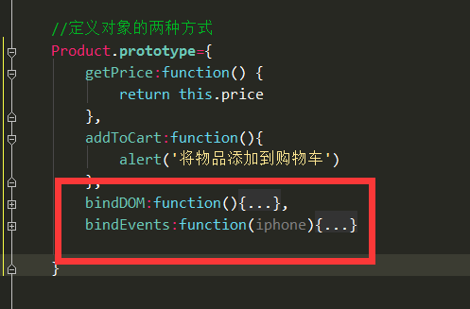
商场案例改造

Slide 122
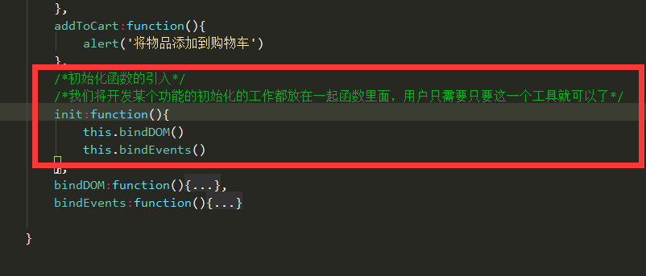
继续改造 - 引入init

Slide 123
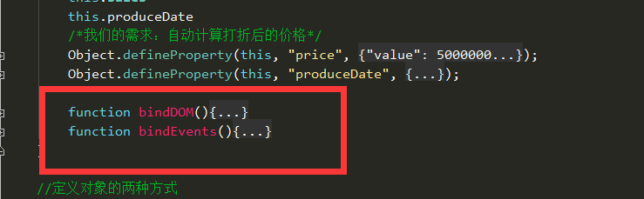
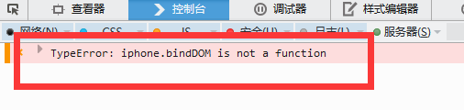
继续改造 - 私有

Slide 124
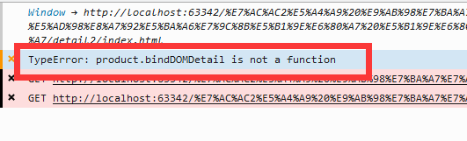
分析
bindDOMDetail是私有，外界无法访问
init是公有，外界可以访问

Slide 125
高级开发人员和接口
其实init就有点类似接口，
当你写好代码之后，为了方便使用者，我们一般只需要告诉使用者简单的接口就可以了。。。
对方不用了解其他任何信息
还可以防止其他人员访问核心代码，以后我们对这个代码加密，别人就只能使用而无法了解代码是如何编写的了

Slide 126
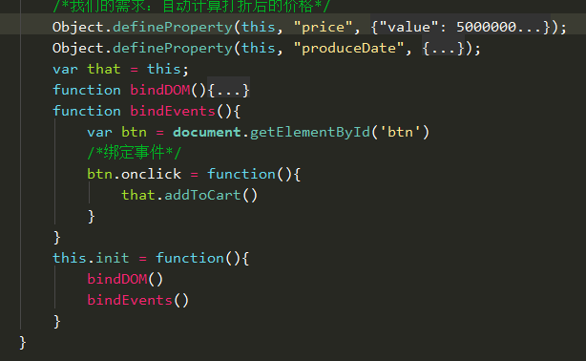
最终的代码

Slide 127
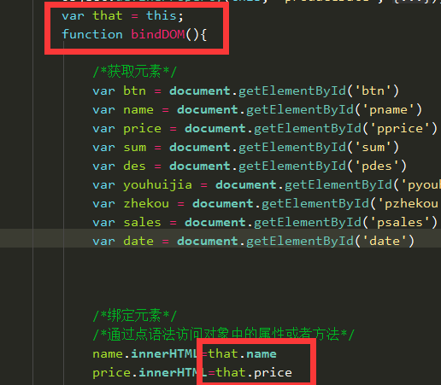
this导致的代码出错

Slide 128
新的问题
代码重复
重复的危害

Slide 129
config对象
我们定义一个config对象保存当前对象的临时变量，这样其他所有成员都可以访问
统一管理
方便内存回收
解决代码重复性问题：一定要保证你写的代码不要有重复的。。。。。
如何避免重复：利用函数来解决代码的复用性
重复性带来的危害：一旦需求变更，需要更改代码，那么所有重复的地方都需要更改

Slide 130
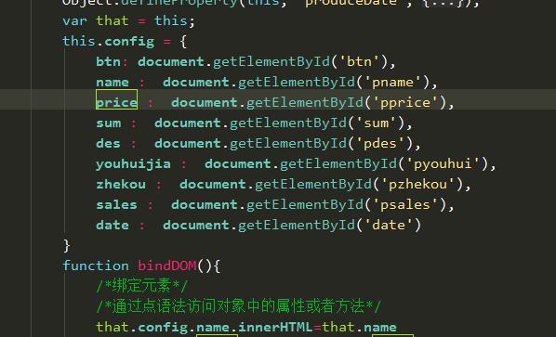

Slide 131
